Slide 1
Progress Report
Author :
BO-CHENG、Cheng-Yuan、Sheng-Yao
Embedded System Software Design

Slide 2
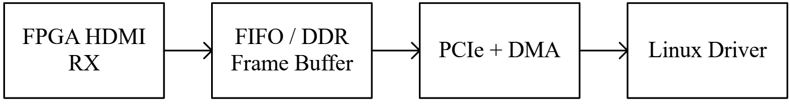
本次進度: Video Capture Card
Research
  尋找相關開源專案，了解現有技術與實作成果
  比較兩種不同開源生態，作為後續技術選型的依據
  調查各專案使用的 FPGA、開發板、框架與 IP
目標架構概念
Notes:
FPGA HDMI RX：TMDS 解碼、辨識有效像素、輸出標準像素資料(pixel data、HSYNC、VSYNC)
FIFO／DDR Frame Buffer：跨時脈、影像緩衝

Slide 3
本次進度: LiteX
定位
  透過 Python 描述與整合 FPGA 硬體模組，建立 SoC 設計，並支援產生 HDL 與呼叫 FPGA 建置工具
功能
  組合處理器、記憶體、匯流排及周邊模組
  提供 Wishbone、AXI 等互連機制，以及 Streams
  可搭配 LiteDRAM、LitePCIe、LiteEth 等生態系模組
[1] https://github.com/enjoy-digital/litex?utm_source=chatgpt.com
Notes:
FPGA 系統 framework
連接模組（系統整合）： 決定哪些模組要連接，以及如何組成完整系統。
連接介面（通訊規則）： 規定模組連接後，如何交換資料、位址、控制訊號，以及如何協調傳輸。

Slide 4
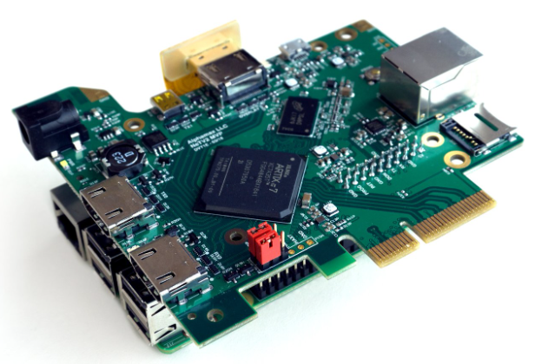

本次進度: LiteX / NeTV2 - FPGA
定位
  以 LiteX / Migen 建構 FPGA 硬體系統，實作 HDMI 影像輸入、DDR3 緩衝、影像合成與 HDMI 輸出
晶片與硬體型號
  FPGA 開發版 / 晶片：NeTV2 / Xilinx Artix-7
  開發框架：LiteX、Migen
  軟處理器：VexRiscv
架構
NeTV2 FPGA
[2] https://github.com/AlphamaxMedia/netv2-fpga

Slide 5
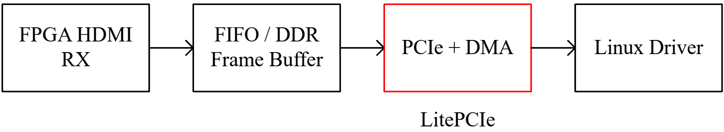
本次進度: LiteX / LitePCIe
功能
  透過 DMA Writer 將 FPGA 資料寫入 PC 主機記憶體
  PCIe Endpoint 與傳輸架構
  提供 PC 端 Linux Driver
對 FPGA 擷取卡的幫助
  可將研究重點集中在 HDMI 影像串流與 DMA 的整合
  可參考既有 Linux Driver，有助於降低 PC 端驅動程式的開發負擔
[3] https://github.com/enjoy-digital/litepcie
Notes:
PCIe Endpoint：讓 FPGA 成為 PC 可以辨識與存取的 PCIe 裝置

Slide 6
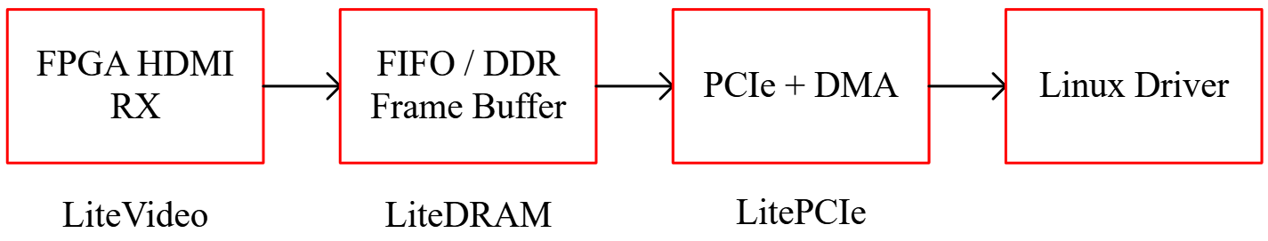
本次進度: LiteX 生態
優勢
  既有框架及 LiteVideo、LitePCIe、LiteDRAM 等模組可減少重複開發
  LiteX 的互連與建置功能，能夠快速整合系統
風險與待評估事項
  須確認目標 FPGA、PCIe 介面、記憶體及工具鏈的支援情況
  LiteVideo 可用性與 NeTV2 是否能提供可重用的 HDMI 影像端 RTL
  外部 IP 不一定能直接整合進其建置流程
架構
Notes:
LiteX：可利用其提供的互連架構及匯流排機制，整合符合其介面規範的模組。可利用 CSR 等機制建立控制介面，並整合到系統中。

Slide 7
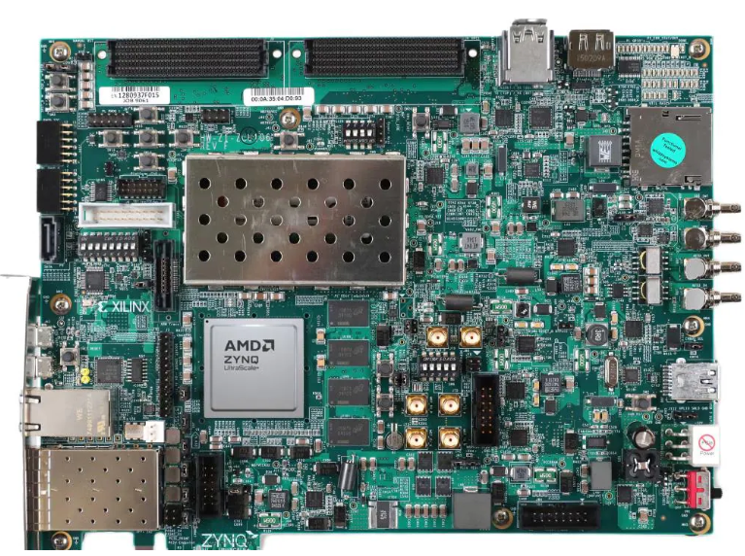
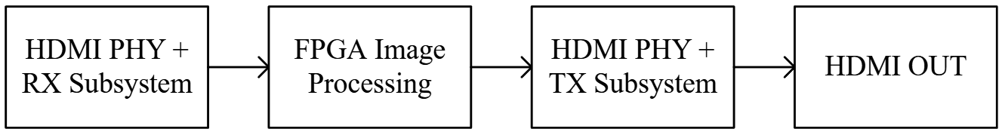
本次進度: Xilinx / Video Example Designs
定位
  整合 HDMI 接收、FPGA 影像處理、多圖層合成及 HDMI 輸出
硬體與開發環境
  開發版：AMD Xilinx ZCU106
  HDMI 擴充板：TB-FMCH-VFMC-HDMI
  控制軟體：Vitis C 程式，使用 ARM A53 處理系統控制 IP
架構
  AMD Xilinx ZCU106
[4] https://github.com/Xilinx-Wiki-Projects/Video-Example-Designs
Notes:
TB-FMCH-VFMC-HDMI 的主要作用是提供 HDMI 實體介面及高速訊號接收 (HDMI2.1)、傳輸所需的電路
同時也支援標準的HDMI
HDMI RX IP需授權

Slide 8
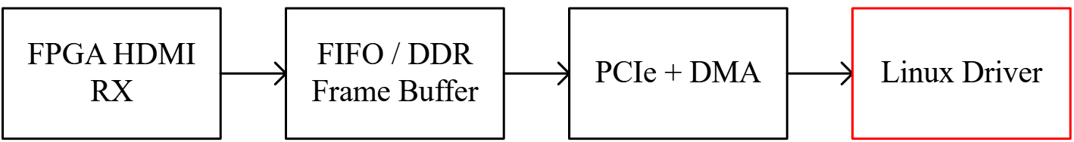
本次進度: Xilinx / DMA_IP_Drivers
定位
  由 AMD/Xilinx 提供的 PCIe DMA 驅動程式與軟體工具集合，主要負責 PC 端與 FPGA PCIe DMA IP 的溝通，讓主機能操作裝置、管理 DMA 傳輸並測試資料收發
功能
  提供多種的 PC 驅動程式，使電腦能與相容的 FPGA DMA IP 溝通
  提供相關工具，協助執行資料傳輸、裝置資源存取與 DMA 功能測試
對 FPGA 擷取卡的幫助
  可作為擷取卡的 PC 端驅動程式基礎，協助 FPGA 將影像資料透過 PCIe DMA 傳送至 PC 記憶體
[5] https://github.com/Xilinx/dma_ip_drivers

Slide 9
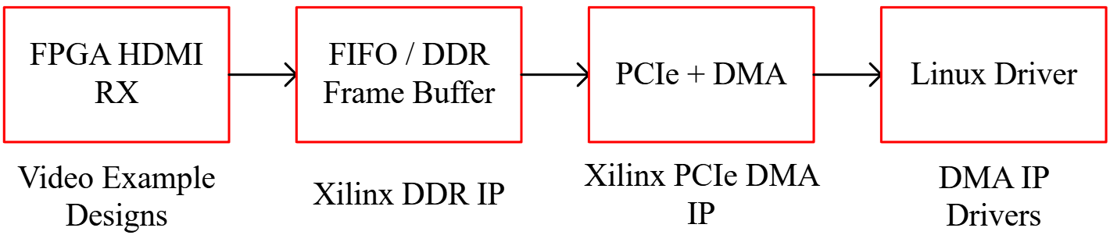
本次進度: Xilinx 生態
優勢
  重用既有 HDMI 接收與影像處理 IP 整合範例
  使用 Xilinx DMA IP 與配套驅動程式，減少 PCIe DMA 控制及 PC Driver 開發
風險與待評估事項
  須確認目標 FPGA、PCIe 介面、記憶體及工具鏈的支援情況
  確認選定 XDMA 或 QDMA 後，驅動程式與 FPGA 硬體設定相符
架構

Slide 10
本次進度: LiteX vs Xilinx
流程階段 | LiteX 生態 | Xilinx 生態
系統需求與平台選擇 | FPGA / 開發板 IP | FPGA / 開發板 IP
系統建構 | LiteX (Python) 自訂 IP / RTL | IP Catalog IP Integrate RTL
HDL 生成 | LiteX | Vivado
Syn. / Imp. | LiteX | Vivado
硬體驗證 | 產生 Bitstream FPGA 實際測試 | 產生 Bitstream FPGA 實際測試
Notes:
混用：需要先克服工具鏈與建置流程的不同。LiteX 通常透過 Python、Migen建構硬體；Xilinx 通常依賴 Vivado IP，當然混用的優勢也很明顯可以選擇各生態系最符合需求的模組，不受單一生態系的模組選擇限制
自訂 IP / RTL：處理介面與系統連接

Slide 11
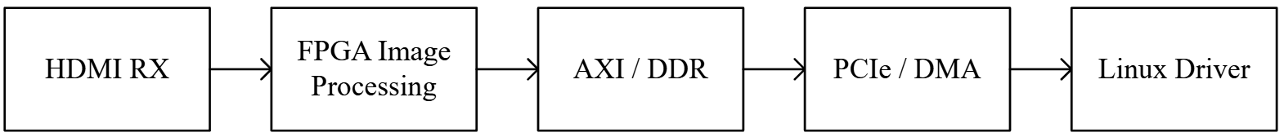
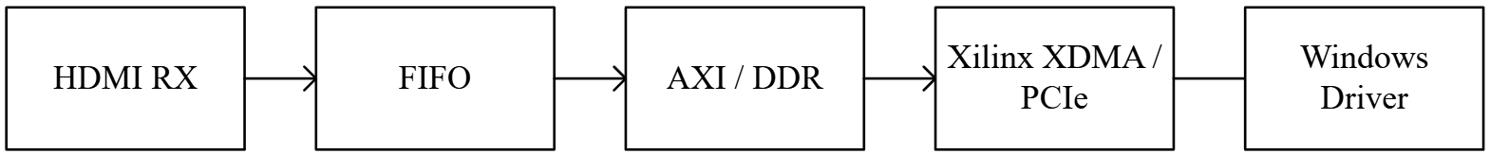
本次進度: 補充 – Video Capture Card
FPGA-Video-Capture _{[6]}
  整合 HDMI 影像處理、DDR3 資料緩衝、PCIe DMA 與 Ethernet UDP 傳輸，並搭配 PC 端影像辨識應用
AX7103 — HDMI to PCIe _{[7]}
  整合 HDMI 影像處理、DDR3 資料緩衝與 PCIe DMA ，並提供 Windows 端影像讀取程式
[6] https://github.com/flytt-away/FPGA-Video-Capture
[7] https://github.com/alinxalinx/AX7103

Slide 12




